Slide 1
Министерство финансов и налоговой политики Новосибирской области
Развитие информационных технологий в целях повышения эффективности управления общественными финансами и осуществления финансового контроля

Slide 2
Управление общественными финансами
ГИС «УБП НСО» свыше 5 тыс. учреждений Новосибирской области
Свод-web
АС «Бюджет»
АС «Свод-Смарт»
АС «УППБ»
АС «Смета»
Портал «Открытый бюджет Новосибирской области»
АИС «ФЭА»
АС «Бюджет» районов
АС «УРМ»
Постановление Правительства Новосибирской области
от 24.11.2014 № 457-П

Slide 3
Управление общественными финансами
ГИС ЖКХ
ГИС ГМП
УФК
Данные
Данные
Данные
ГИС «Управление бюджетными процессами Новосибирской области»
Данные
ФНС
ГИСЗ НСО
Данные
Данные
Взаимодействие ГИС «Управление бюджетными процессами Новосибирской области»
с другими системами позволяет достигнуть максимальных
результатов от реализации IT решений в финансовой сфере
Данные
ЕИС
ЕПБС

Slide 4
Интеграция систем
Взаимодействие ГИСЗ НСО с ГИС «Управление бюджетными процессами Новосибирской области» и единым программным комплексом позволяет финансовому органу в автоматизированном режиме осуществлять контроль, а также не допускать заключения контрактов, не обеспеченных финансированием
Государственная информационная система в сфере закупок Новосибирской области
ГИС «Управление бюджетными процессами Новосибирской области»

Slide 5
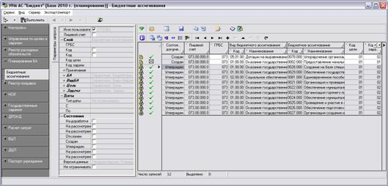
Сотрудничество
В рамках проведения внешнего государственного контроля, с 2011 года сотрудникам контрольно-счетной палаты Новосибирской области предоставлен доступ в автоматизированную систему «Бюджет» для получения оперативной информации об исполнении бюджета

Slide 6
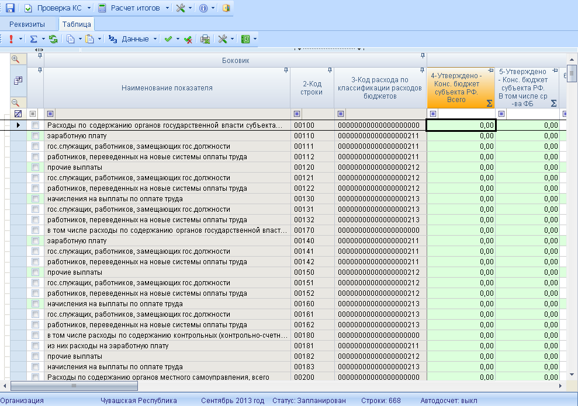
Сотрудничество
На текущий момент ведутся работы по расширению объема предоставляемой информации сотрудникам Контрольно-счетной палаты Новосибирской области путем предоставления возможности работать с бюджетной отчетностью всех уровней бюджетной системы, путем предоставления доступа к автоматизированной системе «Свод-Смарт»

Slide 7
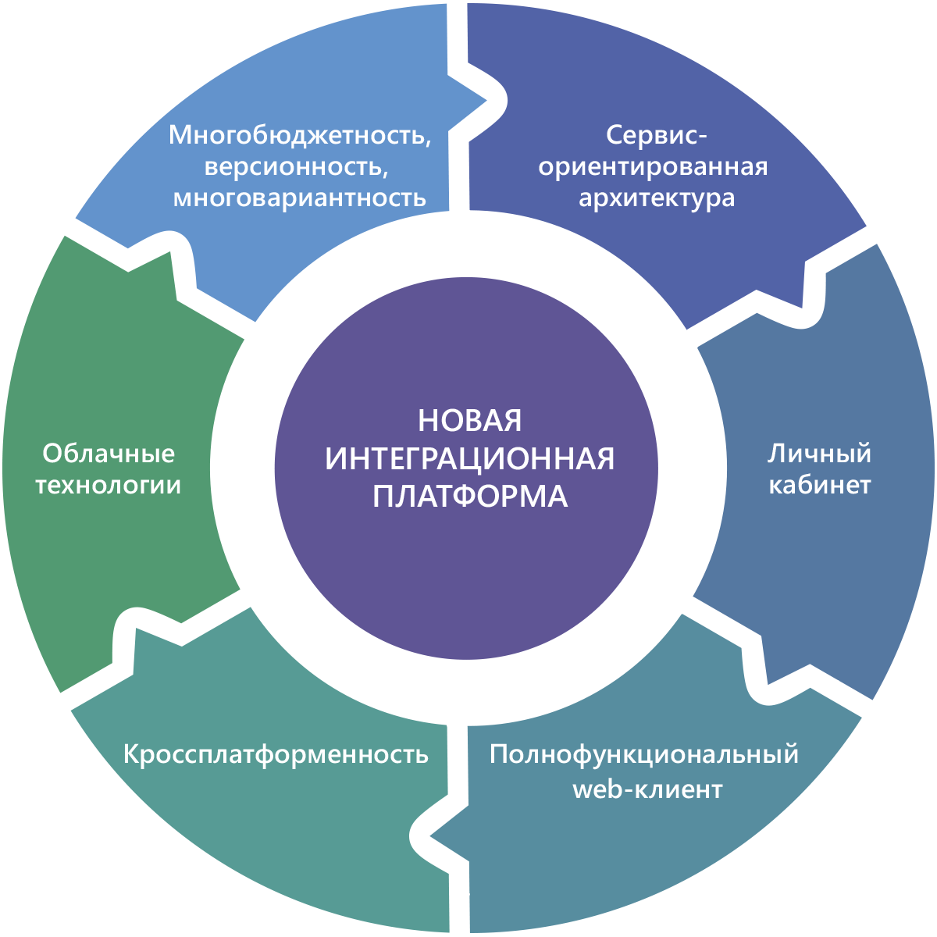
Переход на новую платформу
Запущен процесс перехода области на современный единый программный комплекс для нужд исполнения бюджета, построенный на базе web-архитектуры
Технологичный инструментарий автоматизации всех стадий бюджетного процесса позволит в онлайн режиме получать доступ к первичным электронным документам и скан-копиям реальных документов любого уровня бюджета

Slide 8
Автоматизация бюджетного процесса в Новосибирской области позволяет:
Преимущества автоматизации бюджетного процесса
Упрощение процедур сбора и анализа информации
Сокращение времени для анализа информации и выработки предложений
Автоматизированное формирование документов на всех этапах работы
Доступ в онлайн режиме к документам учреждений любого уровня

Slide 9
Спасибо за внимание!

